Slide 1
Classical Liberalism, security and the new world
Rob York, PhD
3/27/25

Slide 2


Return of dead ideas
사장된 아이디어의 귀환
Populism 포퓰리즘
Protectionism 보호무역주의
“America First” -미국우선주의
The end of unipolarity 단극성의 쇠퇴

Slide 3

Return of dead ideas
사장된 아이디어의 귀환
The return of nuclear proliferation
핵확산의 재등장
Collectivism
집단주의의 귀환
and even theocracy
그리고 신권정치까지도

Slide 4
New troubles
새로운 문제
Tech-enabled surveillance 기술 기반 감시
social media “news” 소셜 미디어 "뉴스"
International institutions — corrupted 국제 기관 - 부패

Slide 5
The ideas of pluralism, openness, and cooperation are facing skepticism not seen since the end of the Cold War.
다원주의, 개방성, 협력의 개념은 냉전 종식 이래로 가장 큰 회의론에 직면하고 있습니다.

Slide 6
What does this mean for classical liberalism?
이것은 고전적 자유주의에 무엇을 의미하는가?

Slide 7
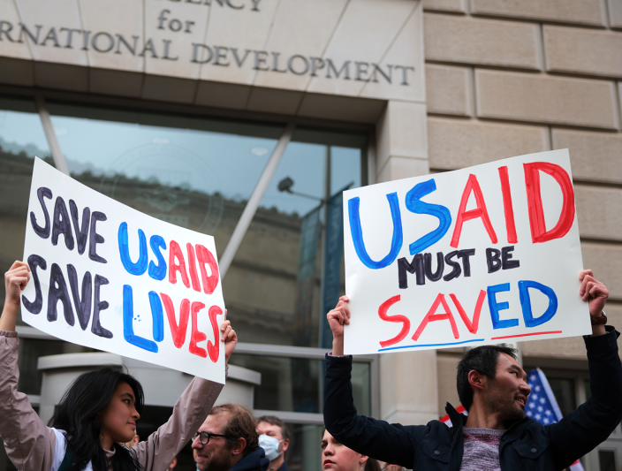
The United States 미국
currently embarking on an experiment to prove whether the free market can deliver public goods around the world
현재 자유시장이 전 세계적으로 공공재를 공급할 수 있는지 증명하기 위한 실험에 착수 중입니다.
Maybe it can, but the adjustment process will be brutal
가능할 수도 있지만 조정 과정은 잔혹할 것입니다.

Slide 8
The United States 미국
Leadership appears to want a return to pre-WW2 governance in tariffs, taxes, size of government and responsibility to the world
지도부는 관세, 세금, 정부 규모 및 세계에 대한 책임 측면에서 2차 세계 대전 이전의 거버넌스로의 복귀를 원하는 것으로 보입니다.
But this is not the pre-WW2 world
하지만 이것은 2차 세계 대전 이전의 세계가 아닙니다.

Slide 9
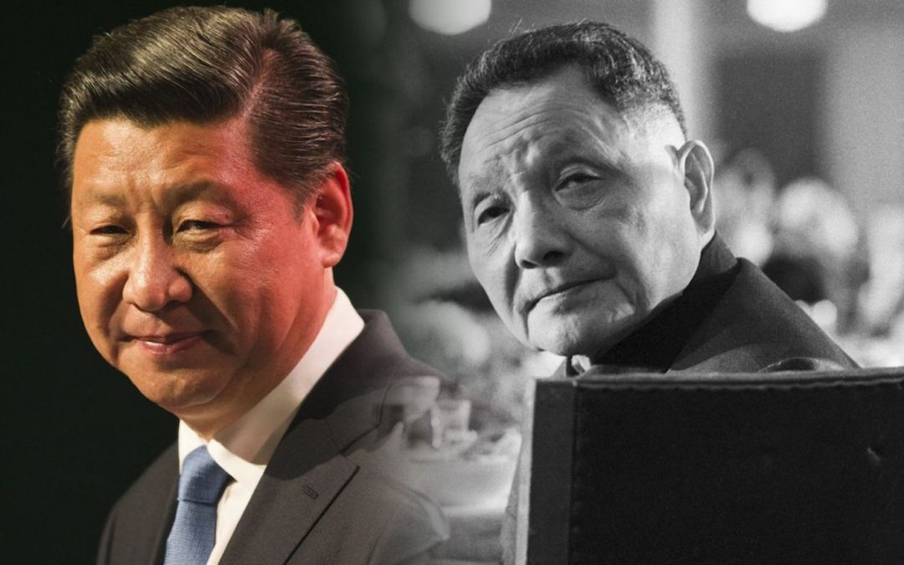
China 중국
once proof of the success of markets 한때 시장경제의 성공의 증거
Deng Xiaoping 덩샤오핑
Poverty reduction 빈곤 감소
Innovation 혁신
Embrace of internationalism 국제주의 수용
But remained a Marxist-Leninist state at heart 그러나 핵심은 마르크스-레닌주의 국가로 남아 있었습니다.

Slide 10
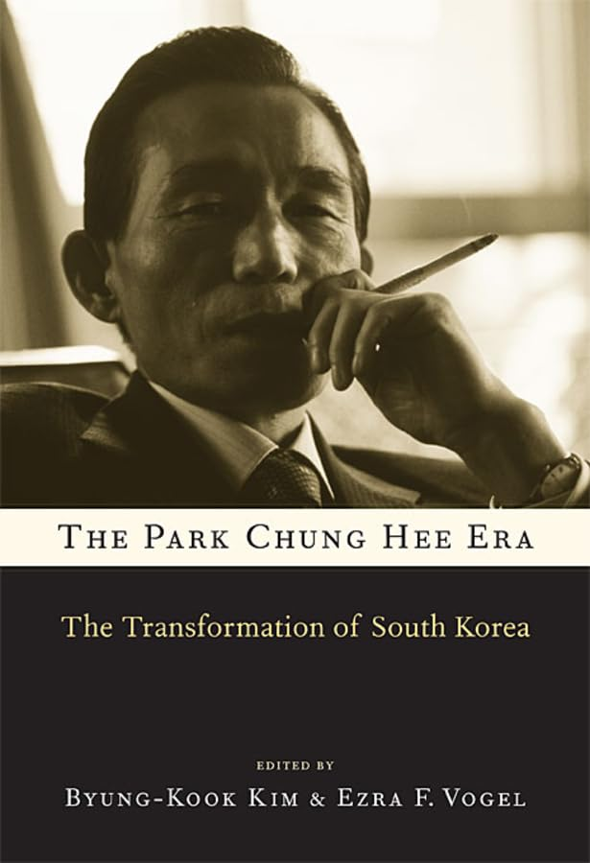
Korea (and other middle powers)
한국(및 기타 중간 강국)
Helped write the blueprint for China’s explosive growth 중국의 폭발적 성장을 위한 청사진 작성에 기여
One of the great stories of the post-war era 전후 시대의 위대한 이야기 중 하나
And proof of openness, even partially, lifted South Korea’s economy far beyond what was expected * 그리고 개방성의 증거는 부분적으로나마 한국 경제를 예상보다 훨씬 끌어올렸습니다.
But it was managed growth, propelled beyond natural rates and lengths 그러나 그것은 자연적인 속도와 기간를 넘어 추진된 관리된 성장이었습니

Slide 11
Korea (and other middle powers)
한국(및 기타 중간 강국)
And has left Korea to deal with consequences ranging from low birth rates to frustrations over an inability to replicate previous rates
그리고 출산율 저하부터 이전 출산율을 재현할 수 없다는 좌절에 이르기까지 다양한 결과들을 한국에게 넘겼습니다.
The possibility of a US retreat in China’s has Koreans and other middle powers considering the relevance of the Melian dialogue, or Syngman Rhee’s preferred aphorism about shrimp between whales
미국이 중국에서 철수할 가능성은 한국과 다른 중간 강대국들이 멜리오다스 대화의 관련성 혹은 이승만 대통령이 선호했던 격언인 "고래싸움에 새우등 터진다" 등을 고려하게 만들었습니다.

Slide 12
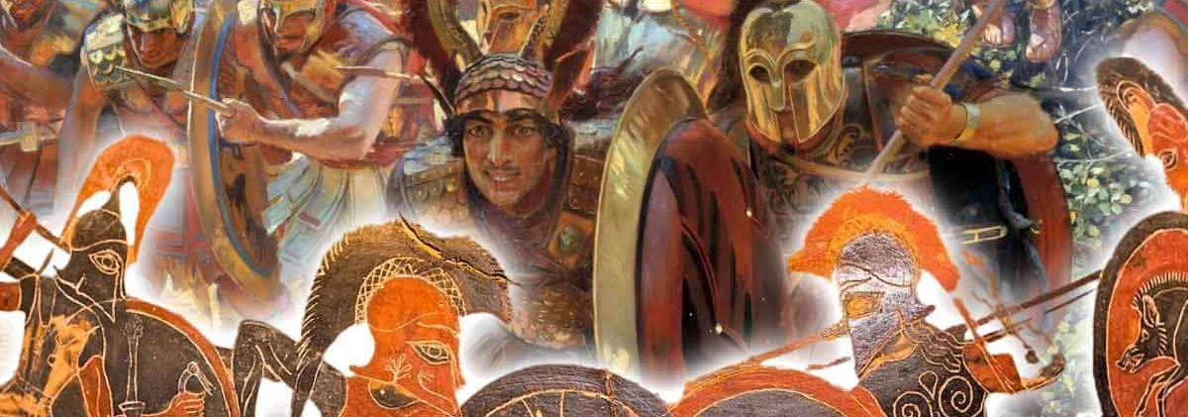
The Melian Dialogue
“the strong do what they can and the weak suffer what they must”

Slide 13
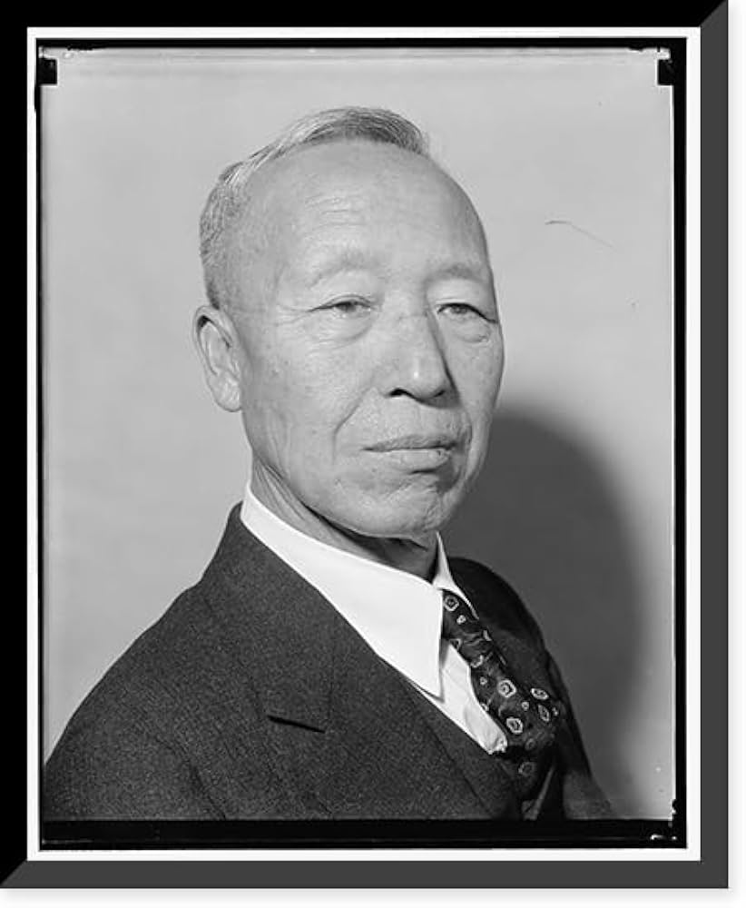
Syngman
Rhee’s favorite Aphorism
고래 싸움에 새우등 터진다
A shrimp’s back is broken when whales fight

Slide 14
The new era is not all bad
새로운 시대의 전망이 다 암울한 것은 아니다
Realistic appraisals of great powers
강대국에 대한 현실적인 평가
The US could not have borne that burden forever
미국은 그 부담을 영원히 감당할 수 없었을 것이다.
The exploration of community and its relation to individual freedom — something classical liberalism never cast as opposites
공동체에 대한 탐구와 개인의 자유와의 관계 — 고전적 자유주의가 결코 반대하지 않았던 것

Slide 15
The new era is not all bad
새로운 시대의 전망이 다 암울한 것은 아니다
Russian missteps in Ukraine and Chinese economic stagnation show that authoritarian powers don’t have all the answers — 우크라이나에서의 러시아의 실수와 중국의 경제 침체는 권위주의 국가가 모든 답을 가지고 있지 않다는 것을 보여줍니다.
And many who have seen their ways have a new appreciation for liberty — 그리고 그러한 결과들을 목도한 많은 사람들은 "자유"에 대한 새로운 긍정적인 인식을 갖게 되었습니다.

Slide 16
Classical liberals
고전적 자유주의자들
Accept that change has come and that many ideas aren’t accepted
변화가 왔다는 사실과 많은 아이디어가 받아들여지지 않는다는 사실을 받아들인다.
And that some indeed should have evolved
그리고 어떤 아이디어는 실제로 진화했어야 합니다.
Milton Friedman’s quote about poverty holds true
밀턴 프리드먼의 빈곤에 관한 인용문은 사실입니다.
His quote about corporate social responsibility may not hold up, however
그러나 기업의 사회적 책임에 대한 그의 인용문은 타당하지 않을 수 있습니다.

Slide 17
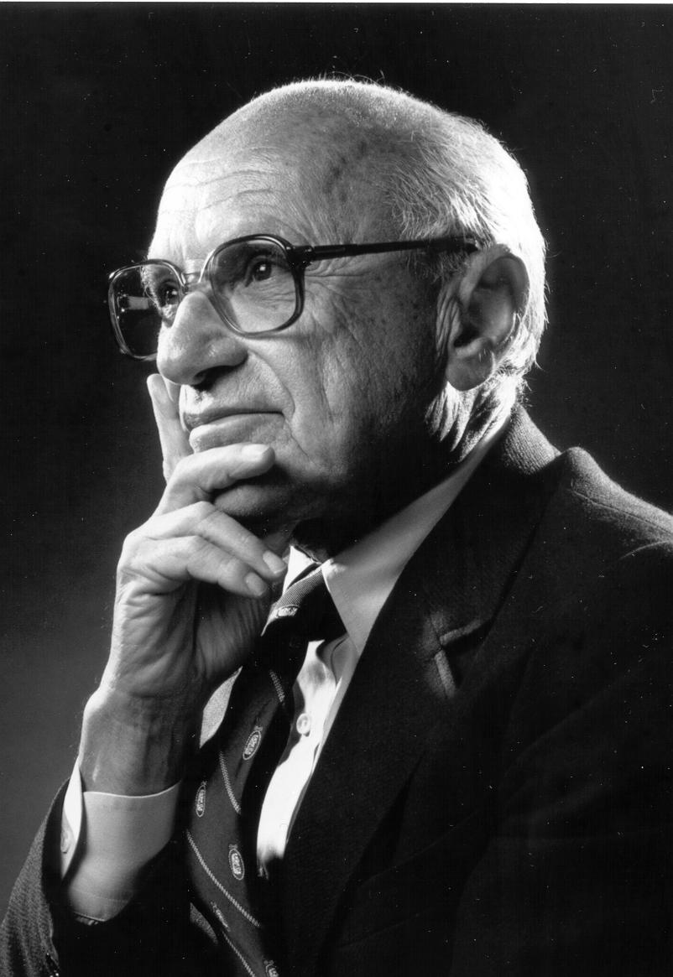
Milton Friedman
“No democratic society is going to tolerate people starving to death, if there is food to feed them.” – Minutes from the Mont Pelerin Soceity, 1947

Slide 18
Milton Friedman
“there is one and only one social responsibility of business—to use its resources and engage in activities designed to increase its profits so long as it stays within the rules of the game, which is to say, engages in open and free competition without deception or fraud.”- Capitalism and Freedom

Slide 19
Classical liberals
고전적 자유주의자들
Never forget liberalism’s roots against hereditary privilege, concentration of power, and seclusion.
자유주의의 세습적 특권, 권력 집중, 고립에 반대하는 뿌리를 결코 잊지 마십시오.
Some of the best results come from intermingling
가장 좋은 결과 중 일부는 융합에서 나옵니다.
In trade, in supply chains and sometimes in people
무역, 공급망, 때로는 사람들 사이에서

Slide 20
Classical liberals
고전적 자유주의자들
Classical liberalism needs people who are aware of our tradition without being tied to it
고전적 자유주의에는 전통에 얽매이지 않고 우리의 전통을 아는 사람들이 필요합니다.
And who are willing to fight for openness
그리고 개방성을 위해 싸울 의지가 있는 사람들

Slide 21
끝

